Slide 1



Universidade Federal da Paraíba
Centro de Informática
Ciência de Dados e Inteligência Artificial
Introdução a Ciência de Dados
I Telecom

Slide 2
01
Exploração dos dados
02
Correlações
03
Kmeans

Slide 3
01
Exploração dos dados

Slide 4
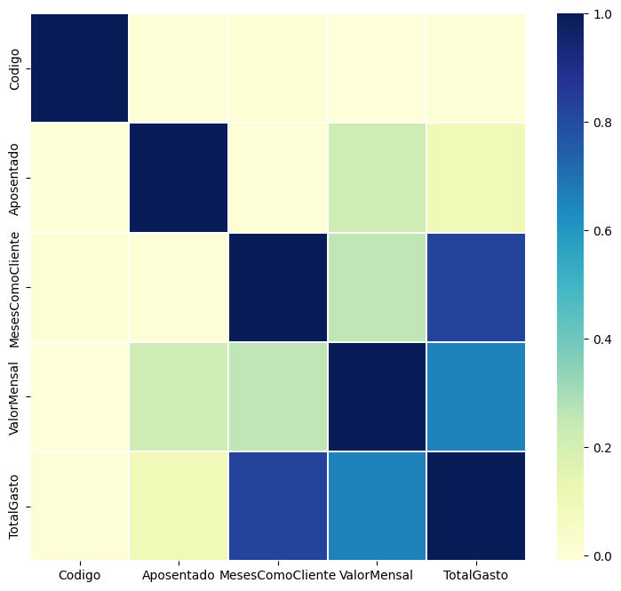
02
Correlações

Slide 5
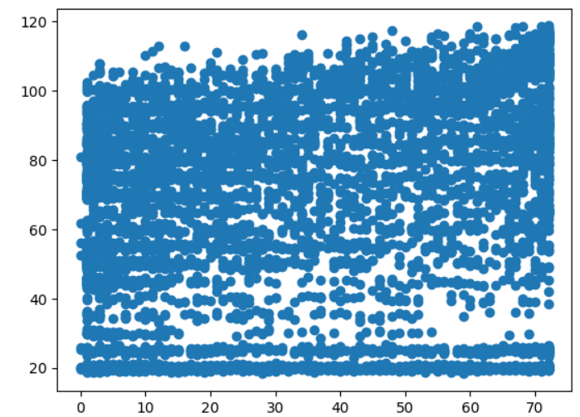
02
Correlações
Podemos perceber a partir desse gráfico uma leve
Correlação entre o valor mensal e os meses como clientes

Slide 6
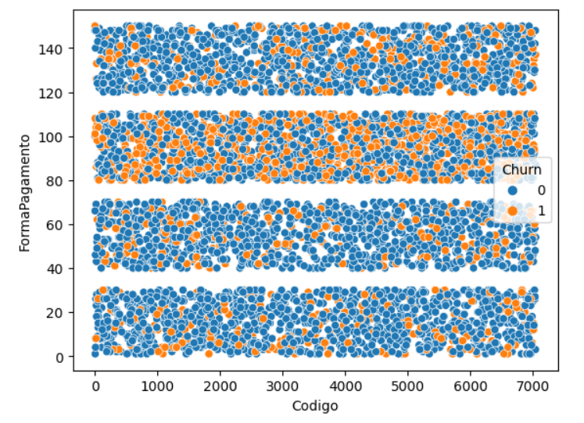
02
Correlações
1* Boleto Impresso
2* Boleto Eletrônico
3* Debito Automático
4* Cartão Crédito

Slide 7
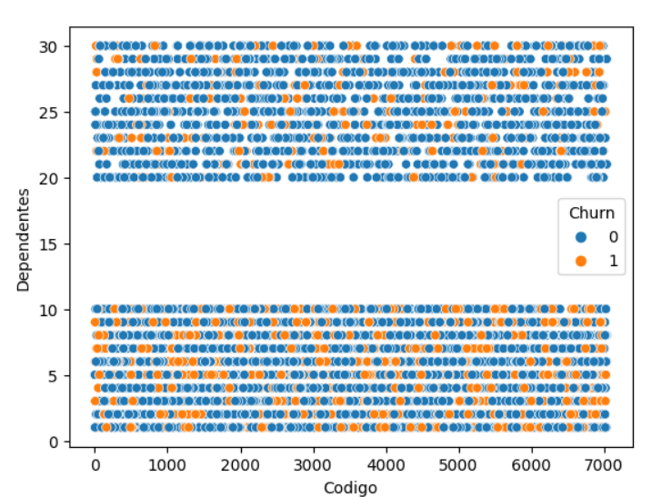
02
Correlações
com dependentes
sem dependentes

Slide 8




03
Kmeans

Slide 9
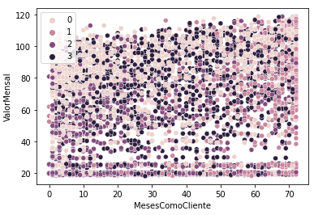
03
Kmeans

Slide 10
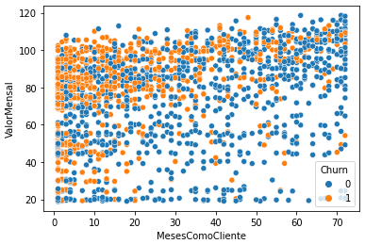
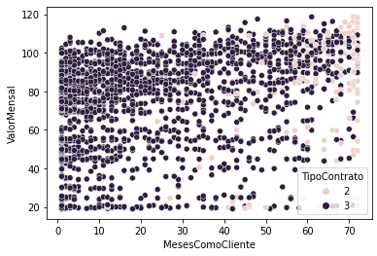
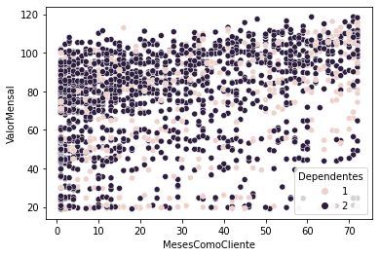
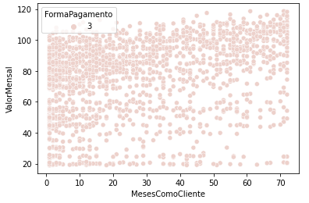
03
Kmeans
Cancelamento
Contrato
Churn
1 Sim
0 Não
Tipo de Contrato
1 Anual
2 Dois Anos
3 Mensal
Dependentes
1 Sim
2 Não
Dependentes
Pagamento
Pagamento
1 Crédito
2 Débito
3 Boleto eletrônico
4 Boleto impresso

Slide 11
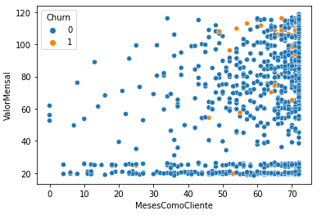
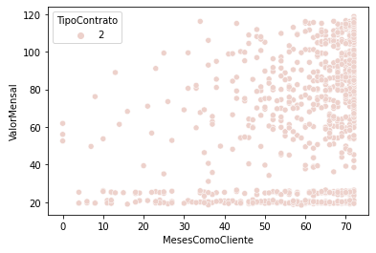
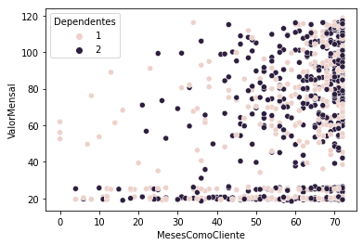
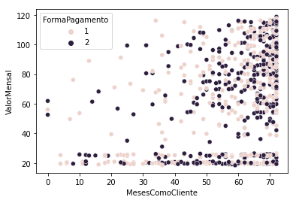
03
Kmeans
Cancelamento
Contrato
Churn
1 Sim
0 Não
Tipo de Contrato
1 Anual
2 Dois Anos
3 Mensal
Dependentes
1 Sim
2 Não
Dependentes
Pagamento
Pagamento
1 Crédito
2 Débito
3 Boleto eletronico
4 Boleto impresso

Slide 12
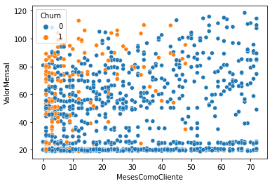
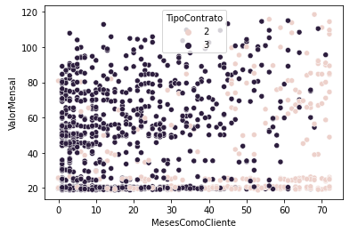
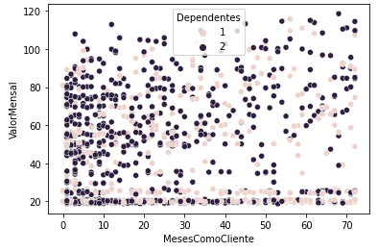
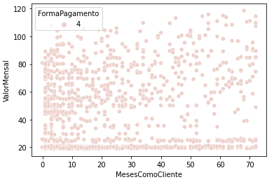
03
Kmeans
Cancelamento
Contrato
Churn
1 Sim
0 Não
Tipo de Contrato
1 Anual
2 Dois Anos
3 Mensal
Dependentes
1 Sim
2 Não
Dependentes
Pagamento
Pagamento
1 Crédito
2 Débito
3 Boleto eletronico
4 Boleto impresso

Slide 13
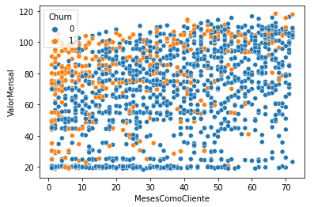
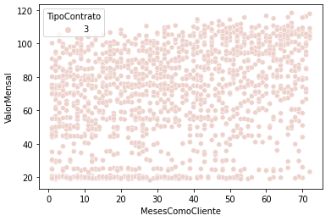
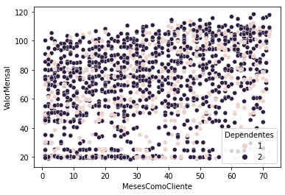
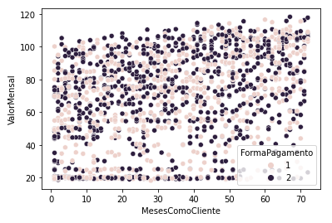
03
Kmeans
Cancelamento
Contrato
Churn
1 Sim
0 Não
Tipo de Contrato
1 Anual
2 Dois Anos
3 Mensal
Dependentes
1 Sim
2 Não
Dependentes
Pagamento
Pagamento
1 Crédito
2 Débito
3 Boleto eletronico
4 Boleto impresso

Slide 14
03
Kmeans
Qual seria o cliente ideal?
Dois Anos
1 Ano
Crédito
Débito
Boleto Impresso

